Slide 1
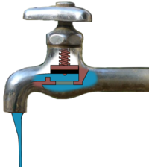

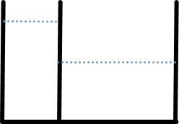
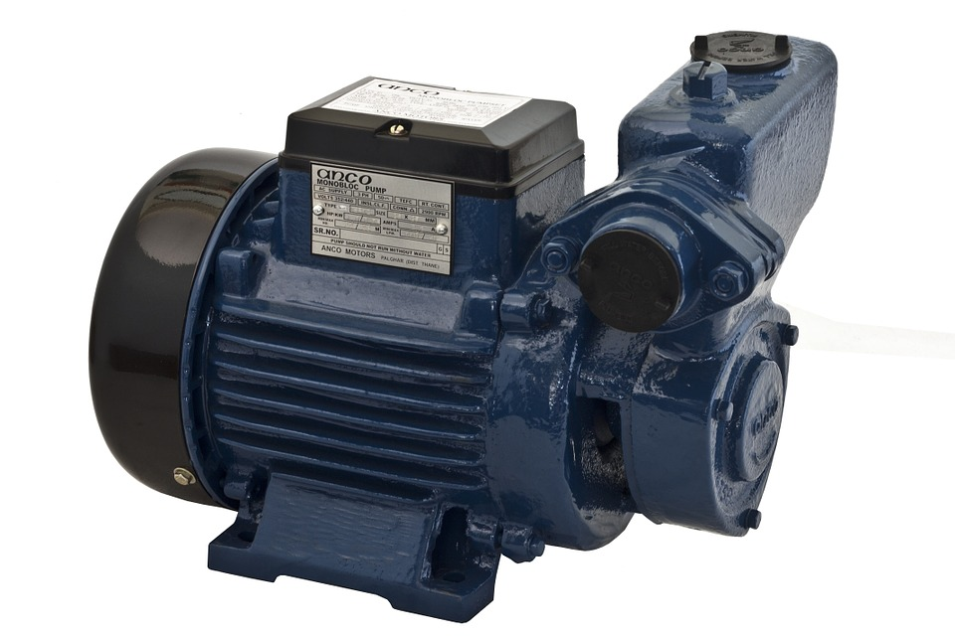


visión dinámica: lo que el dinero está haciendo en la empresa
①
②
③
transferencia
efectiva
(throughput)
⑥
Inversores y prestamistas
resultados
capitales externos
gastos de
operación
inversiones
inventarios
⑤
④
Resultado neto : $5−4$
Retorno de la inversion : $\frac{6}{1+2}$
mercado
Flujo financiero : 3
ventas

Slide 2
visión estática: balance de lo que ha hecho el dinero que ha pasado por la empresa
inversiones financieras
cuentas bancarias
provisiones para
posibles impagos
Inversores y prestamistas
pérdidas y ganancias
pendiente de pagar
a proveedores, Hacienda, SS, etc
pendiente de cobrar
a clientes
capitales externos
resultados
capitales propios
reservas
activos fijos
capitales ajenos,
pendientes de devolver:
a corto
a largo
materias primas
materiales en curso
materiales terminados
mercado

